Slide 1

Progresivní metody modelování
Doc. Ing. Ladislav SOCHA, Ph.D. a kol.

Slide 2
Nastavení a spuštění výpočtu
Seminář č. 9

Slide 3
Úvod
  Tato kapitola popisuje proces definice podmínek výpočtu a vlastní spuštění výpočtu.
  Definition Perspective
  Všechna procesní data potřebná pro simulaci jsou shrnuta v Definition Perspective. Zde musíte zadat všechny relevantní údaje, jako jsou materiálové údaje nebo koeficienty přestupu tepla. Zde můžete také definovat kompletní proces lití, například parametry očkování pro odlévání litin nebo vstřelovací křivku pro vysokotlaké lití. Proces lití je jasně shrnut v tzv. procesní tabulce.
  V následujícím textu jsou vysvětleny různé kroky během definice procesních dat a procesu lití. Pokud se proces definování liší od reálného procesu lití, toto bude podrobněji vysvětleno v samostatné podkapitole.

Slide 4
Definice materiálů
  Při vytváření projektu jste se museli rozhodnout, který materiál bude simulován. V důsledku toho jsou během procesu definování materiálu k dispozici pouze odpovídající slitiny. V případě potřeby můžete okamžitě upravit složení slitiny v dialogu „Material Definitions“ (v závislosti na dostupných licencích) a zadat libovolnou počáteční teplotu (teplotu lití).
  Všechny parametry jsou uloženy pro aktuální projekt a znovu nabízeny v následujících verzích. Změny, např. chemické složení slitiny, nezmění datový materiál v databázi. Bílá barva pozadí označuje, že hodnota byla ručně změněna. Všechny hodnoty pocházející z databáze nebo navržené softwarem jsou zvýrazněny oranžovou barvou.
  Funkce „Column Dialog“ v kontextové nabídce pravého tlačítka myši umožňuje zobrazit další data z databáze.

Slide 5
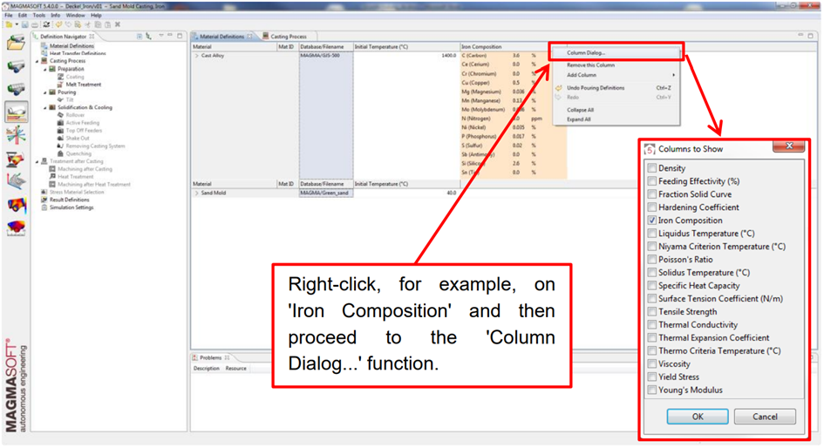
Definice materiálů
Zobrazení určení materiálů

Slide 6
Definice materiálů
  Koeficienty přestupu tepla (HTC) popisují intenzitu přenosu tepla na rozhraní dvou látek. Potřebujete různé HTC, protože HTC jsou určovány vlastnostmi použitých materiálů, vlastnostmi povrchu a teplotními efekty.
  Při lití do písku a vysokotlakého lití je k dispozici „HTC Template“. V této šabloně je definováno mnoho materiálových dvojic; proto pro nejběžnější kombinace materiálových dvojic se koeficienty přestupu tepla nastavují automaticky. Šablonu HTC můžete kdykoli přizpůsobit svým potřebám. Vzhledem k velkému množství variant nejsou předdefinované HTC k dispozici pro všechny možné kombinace materiálů v MAGMASOFT®. V těchto případech musíte HTC nastavit ručně nebo je definovat prostřednictvím své individuálně vytvořené HTC šablony. Vezměte prosím na vědomí, že výpočet může být zahájen až poté, co jsou všechny HTC k dispozici a jsou nastaveny.
  Pro gravitační lití do kovové formy není v MAGMASOFT® k dispozici žádná šablona HTC. Je to kvůli skutečnosti, že nelze použít žádné výchozí parametry pro kokilové lití z důvodu velké rozmanitosti materiálů. Již jen použití různých povlaků (materiál, tloušťka, četnost atd.) znemožňují přiřazení standardizovaných parametrů.

Slide 7
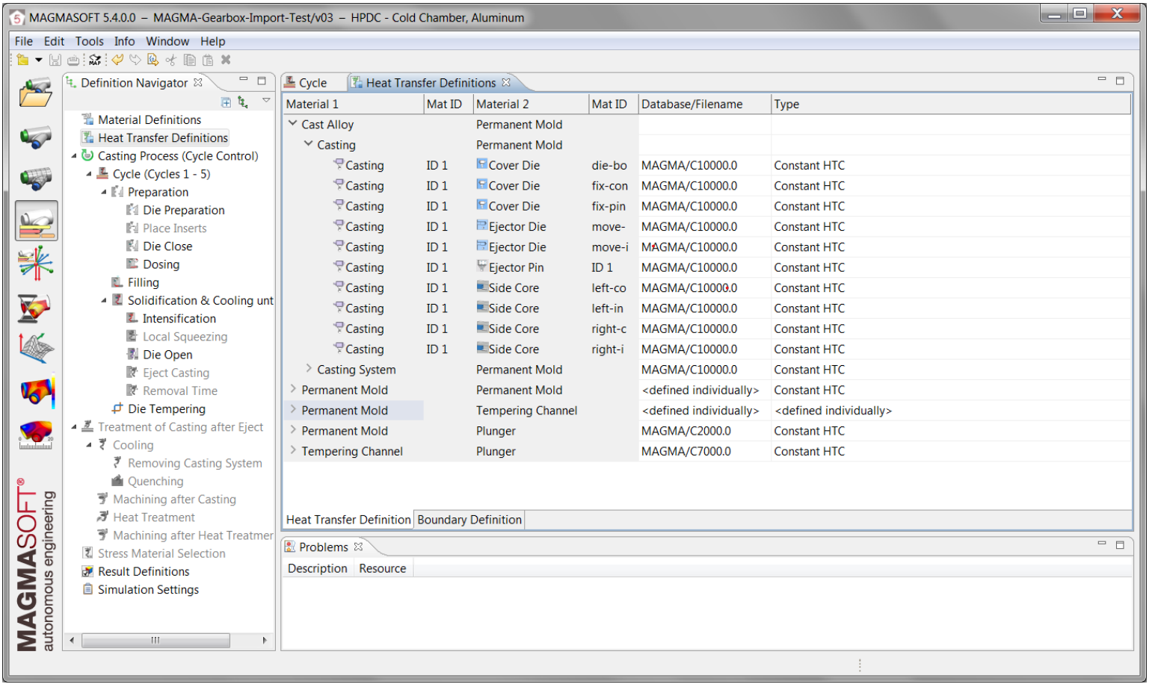
Definice materiálů
Určení koeficientů přestupu tepla

Slide 8
Definice materiálů
  Stejně jako u materiálových definic, funkce „Column Dialog“ v kontextové nabídce pravého tlačítka myši umožňuje zobrazit další data z databáze.
  Typické koeficienty přestupu tepla pro gravitační lití do pískové formy, vysokotlakého lití a lití do kokil uvádí následující tabulky.
Typické koeficienty přestupu tepla pro lití do pískových forem

Slide 9
Definice materiálů
Typické koeficienty přestupu tepla při vysokotlakém lití

Slide 10
Definice materiálů
Typické koeficienty přestupu tepla při lití do kokil

Slide 11
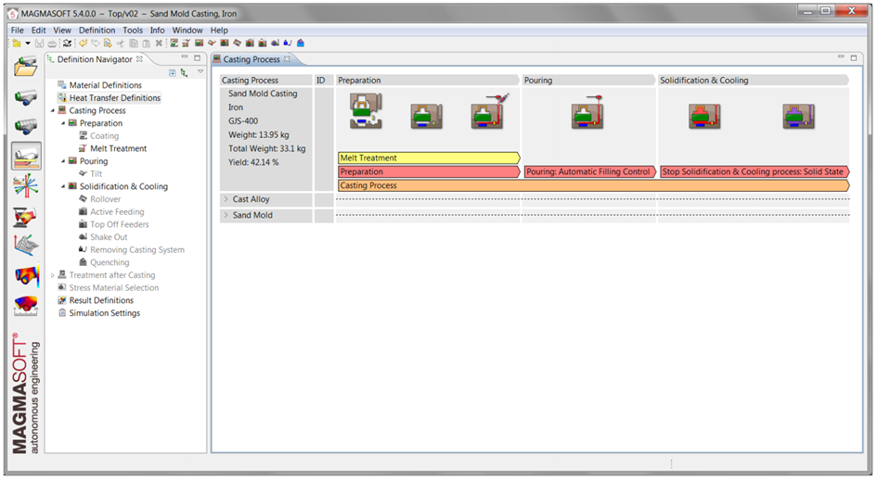
Definice plnění/lití
  Pracovní okno „Casting Process“ poskytuje přehled o úplném procesu odlévání, od přípravy formy, plnění formy, až po tuhnutí a ochlazování odlitku.
Procesní okno pro gravitační lití do pískových forem

Slide 12
Definice plnění/lití
  V zásadě máte čtyři různé možnosti, jak definovat plnění formy za předpokladu, že jste vytvořili v Geometry Perspective geometrii s materiálovým ID pro „Inlet“ (vstup tekutého kovu):
  1. „Automatic Filling Control“ (automatické plnění)
  Tato možnost plnění vyžaduje, aby v geometrickém 3D modelu byla vytvořena geomterie s přiřazeným materiálovým ID „Pouring Basin“ (licí jamka) a „Inlet“. V dialogovém okně do pole „Distance from Ladle to Inlet“ zadejte výšku proudu kovu nad jamkou tzn. vzdálenost mezi licí pánví a vrškem licí jamky v mm (lití na hubičku). Pro druhou variantu „Maximum Flowrate“ definujte hodnotu objemového průtoku, při kterém má být zahájen proces plnění (viz obrázek 88).
  V poli „Pouring Basin Fill Level %“můžete uvést procento hladiny, které má být během plnění formy trvale udržováno v licí jamce.
  Ve spodní části dialogového okna můžete určit, jak zacházet s licí jamkou na konci plnění:
      Zastavit lití, jakmile licí jamka dosáhne 70 % úrovně naplnění.
      Na konci plnění naplnit licí jamku.
      Na konci plnění má být licí jamka prázdná.

Slide 13
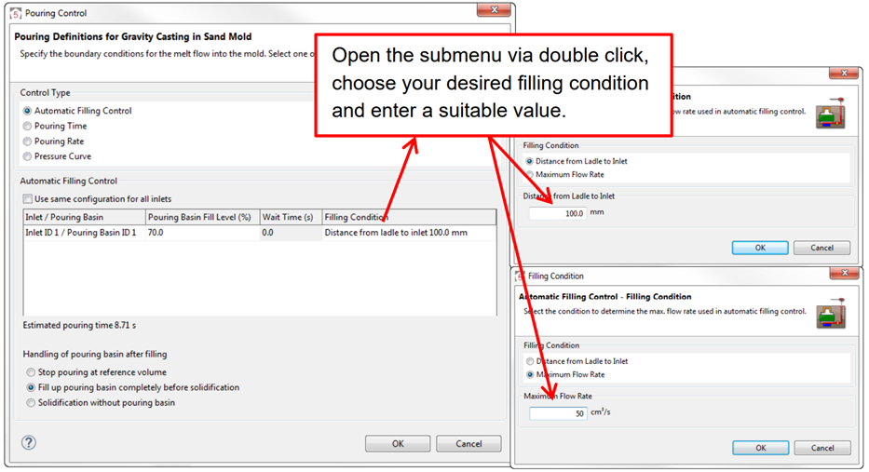
Definice plnění/lití
Určení plnícího procesu s použitím Automatic Filling Control

Slide 14
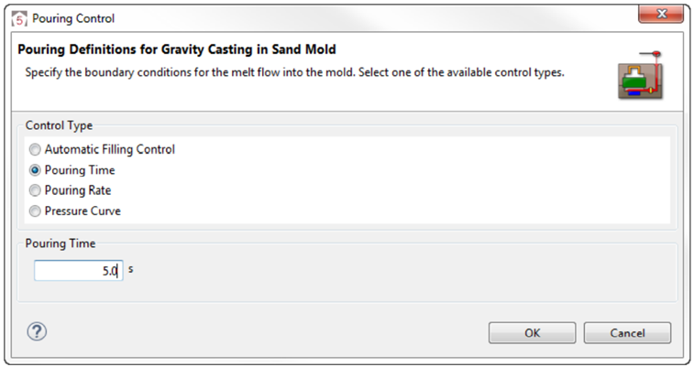
Definice plnění/lití
  2. „Pouring Time“
  Chcete-li definovat proces plnění pomocí doby lití, zadejte v dialogovém okně čas v sekundách. Na základě této definice a objemu, který má být naplněn, se vypočítá konstantní objemový průtok pro plnění formy.
  Upozornění: Pokud je doba lití příliš nízká a licí jamka se kompletně „zaplní“, MAGMASOFT® začne plnit formu tlakem, aby bylo zajištěno, že celý proces plnění proběhne v definované době odlévání. Prosím ujistěte se, že nastavená licí doba opravdu odpovídá reálnému času plnění.
Definice procesu plnění s použitím Pouring Time

Slide 15
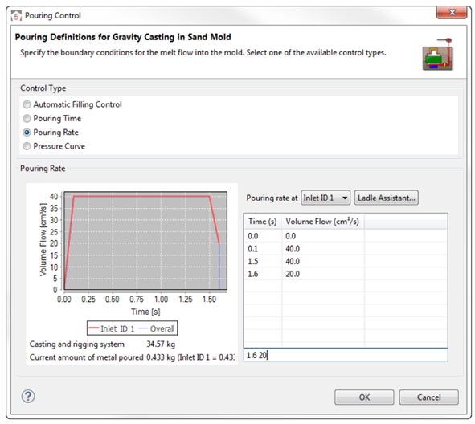
Definice plnění/lití
  3. „Pouring Rate“
  Při definování procesu plnění pomocí „Pouring Rate“ průběh lití definujete jako objemový průtok za jednotku času. Chcete-li to provést, zadejte do pole pod tabulkou dvojice hodnot oddělené prázdnou mezerou a potvrďte každou z nich 'OK'. Posledně zadaná položka je zachována až do konce procesu plnění. Funkce „Ladle Assistant“ je vysvětlen dále v textu.
Definování plnícího procesu s použitím „Pouring Rate“

Slide 16
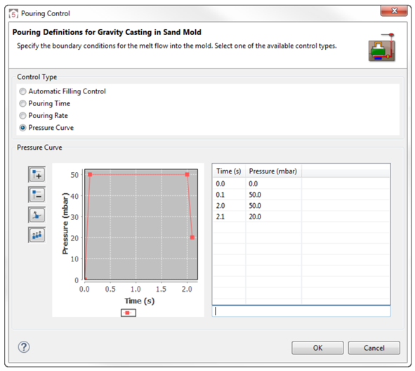
Definice plnění/lití
  4. „Pressure Curve“
  Při definování procesu plnění pomocí proměnné přetlakové křivky definujete tlak v inletu na základě času. Zadání hodnotových párů je podobné definici rychlosti nalévání (viz předchozí snímek).
Definování plnícího procesu pomocí proměnné Pressure Curve

Slide 17
Definice tuhnutí a ochlazování
  Zde je možné určit, kdy bude ukončena simulace tuhnutí a chladnutí („Solidification and Cooling“).
      „Automatic Control (Cast Materials)“: Simulace se zastaví, jakmile teplota ve všech materiálech zaplněných tekutým kovem klesne pod teplotu solidu.
      „Automatic Control (Casting)“: Simulace se zastaví, jakmile teplota v odlitku klesne pod teplotu solidu.
      „Time“: Simulace se zastaví, jakmile je dosažen definovaný čas.
      „User Defined Temperature (Casting)“: Simulace se zastaví, jakmile teplota v odlitku klesne pod teplotu, kterou si zvolil uživatel. Zde si můžete vybrat teplotu pro kompletní odlitek, nebo teplotu v určitém bodě. Za tímto účelem musíte v tomto bodě definovat termočlánek v geometrické perspektivě.
      „User Defined Temperature (Material Group)“: Simulace se zastaví, jakmile teplota v definované skupině materiálů klesne pod vámi definovanou teplotu.
      „Solid State“: Simulace se zastaví, jakmile proběhnou všechny eutektoidní transformace.

Slide 18
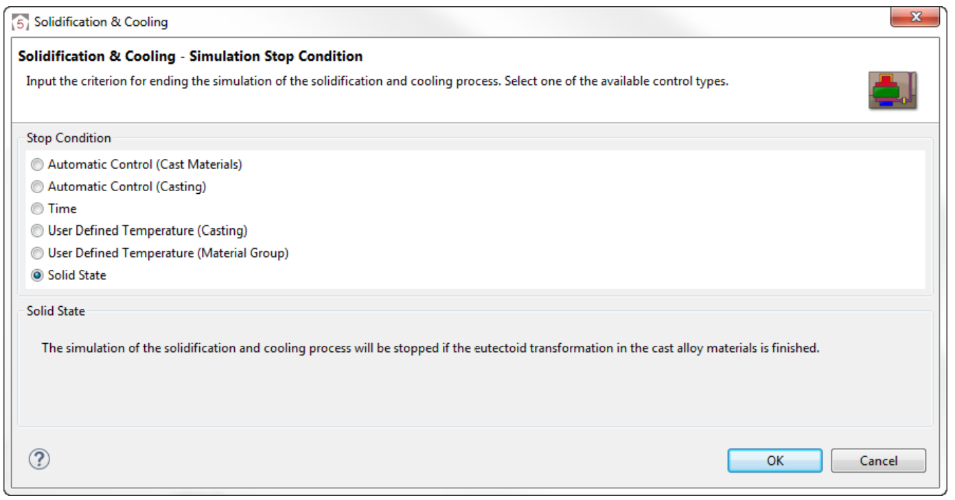
Definice tuhnutí a ochlazování
Podmínka ukončení simulace tuhnutí a chladnutí

Slide 19
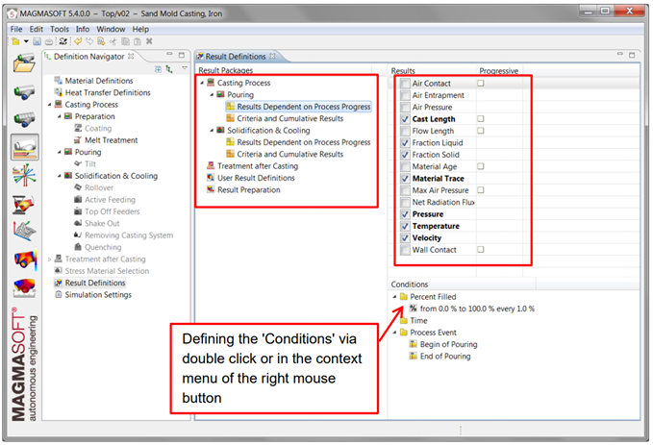
Definice výsledků
  V MAGMASOFT® můžete výsledky definovat velmi individuálně. Za tímto účelem přejděte do Definition navigator > Result Definition v Definition Perspective.
Definice výsledků pro lití do pískových forem

Slide 20
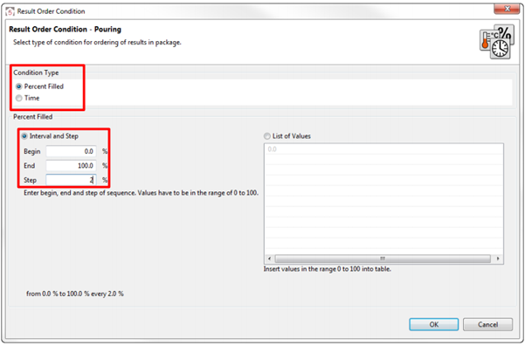
Definice výsledků
  Ve výchozím nastavení jsou důležité výsledky dodávány automaticky. Kromě těchto výsledků můžete také definovat další výsledky. V MAGMASOFT® jsou tyto definice výsledků strukturovány podle následujících kroků procesu: „Pouring“ (lití), „Solidification and Cooling“ (tuhnutí a chladnutí).
  Ve skupině „Result Dependent on Process Progress“ (výsledky v závislosti na fázi procesu) najdete ty výsledky, které se zapisují v různých časových okamžicích. Vy určujete, kdy přesně budou výsledky zapsány specifikací parametru „Condition“. Typickým výsledkem pro takovou výslednou sekvenci je například teplota taveniny v průběhu plnění. Je na vás, abyste se rozhodli, zda chcete získat výsledek ve specifikovaném čase nebo v určité hodnotě procentuálního zaplnění dutiny formy.
Podmínky pro zápis výsledků

Slide 21
Definice výsledků
  Upozornění:
  Pokud v definicích výsledků zmenšíte velikost kroku, zaberou výsledky více paměti na disku. Navíc to může také vést k minoritnímu prodloužení doby výpočtu.
  Výsledky, které program vždy poskytuje, jsou zobrazeny tučně. Nezapomeňte zaškrtnout políčka těch výsledků, které chcete dodatečně vypočítat.
  Kritéria jako „Flow Length“ nebo „Porosity“ mohou být volitelně zapsána na konci simulačního výpočtu jako jediný výsledek nebo jako výsledková sekvence během výpočtu. Za tímto účelem zaškrtněte políčko u daného kritéria („Progressive“).
  Pokud definujete speciální výsledky, jako je například „Shake Out“ při lití do pískové formy, software automaticky vytvoří odpovídající definice výsledků na základě vašich nastavení.
  V rámci skupiny „Criteria and Cumulative Results“ jsou shrnuty výsledky, pro které nelze stanovit další podmínky. Tyto výsledky jsou nezávislé na čase a jsou zapsány na konci výpočtu.

Slide 22
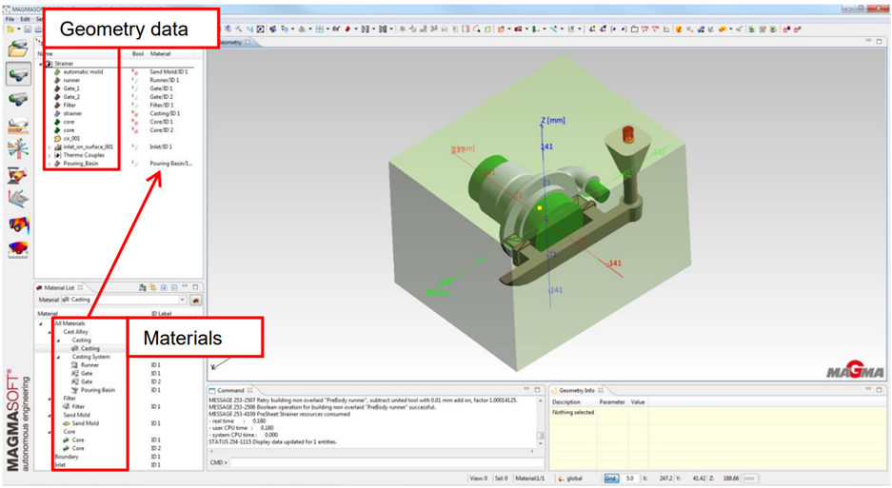
Přiřazení materiálových skupin
  K importovaným geometrickým datům ze seznamu materiálů musíte přiřadit správné materiály.
  Na obrázku můžete vidět 3D zobrazení svého modelu v pracovním okně. Různé barvy představují různé materiály. Ke každé geometrii musí být přiřazen odpovídající materiál. Například tmavě hnědá představuje filtr, kterému bude později přiřazena konkrétní funkce a hodnota/vlastnost.
Přiřazení materiálových skupin

Slide 23

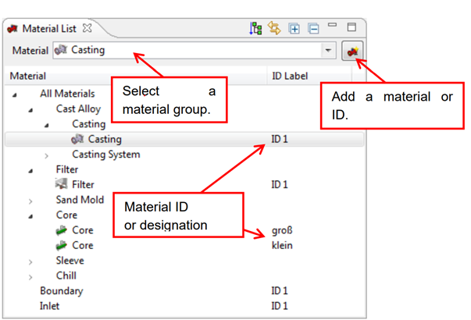
Přiřazení materiálových skupin
  Kromě toho můžete materiály dále rozdělit na další materiály se stejnou základní funkcí („sub-ID“), což vám například umožňuje přiřadit různé proměnné vlastnosti různým nálitkům nebo zářezům. Obrázek ukazuje seznam dostupných materiálů pro proces gravitačního lití do pískové formy. Chcete-li přidat další „dílčí ID“, vyberte příslušný materiál ze seznamu a přidejte jej kliknutím na ikonu ( ) napravo od rozbalovací nabídky.
Seznam materiálů

Slide 24
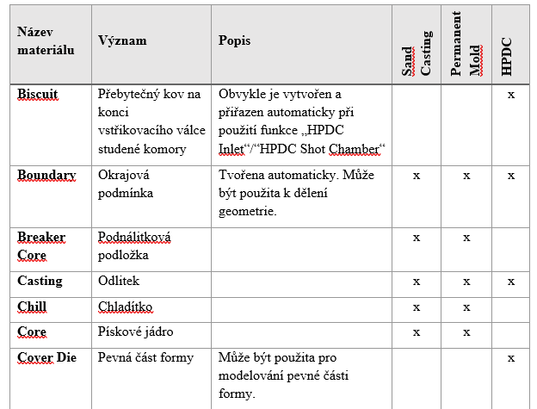
Přiřazení materiálových skupin
  Seznam vybraných dostupných materiálů pro gravitační lití do pískových forem (Sand Casting), do kokil (Permanent Mold) a forem pro vysokotlaké lití (HPDC) uvádí tabulka „Seznam materiálů“:

Slide 25
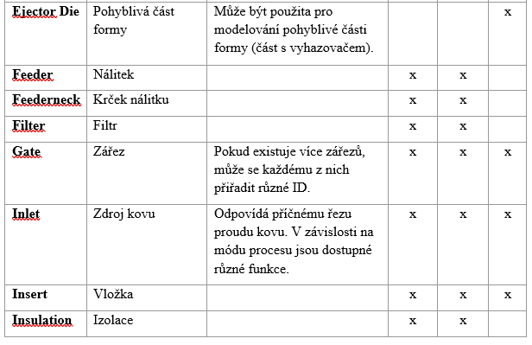
Přiřazení materiálových skupin

Slide 26
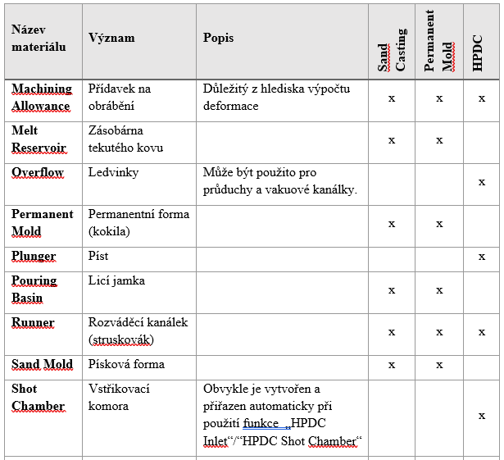
Přiřazení materiálových skupin

Slide 27
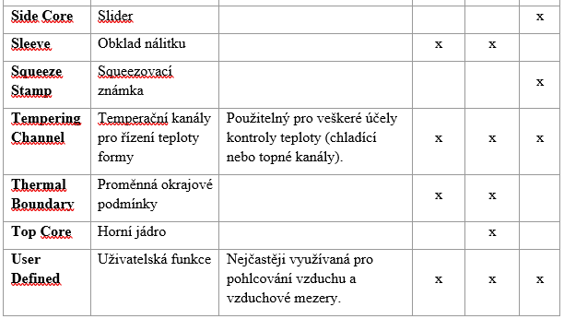
Přiřazení materiálových skupin

Slide 28
Vytvoření lokálního souřadného systému (LCS)
  Lokální souřadný systém (nebo „LCS“) vám pomůže vytvořit geometrie v požadované poloze a orientaci. Může být umístěn na existující prvky geometrie buď v závislosti na geometrii, nebo nezávisle.
  Především potřebujete lokální souřadnicové systémy pro optimalizaci geometrie. LCS umožňuje navrhovat prvky geometrie vůči sobě navzájem. Je tak možné zajistit konzistentní automatické posunutí a změnu geometrie.
  LCS můžete vytvořit buď pomocí položky nabídky Create > local coordinate system, nebo přes odpovídající symbol na panelu nástrojů. V obou případech se otevře okno „Create Local Coordinate System“, které vyžaduje několik vstupů:

Slide 29
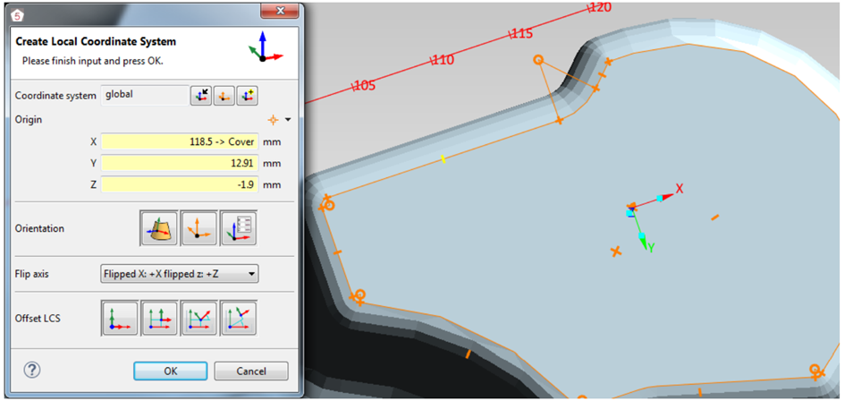
Vytvoření lokálního souřadného systému (LCS)
Dialogové okno pro vytvoření lokálního souřadnicového systému

Slide 30
Vytvoření lokálního souřadného systému (LCS)
  „Coordinate system“: Zde určíte existující souřadnicový systém, na základě kterého (podle kterého) bude nový LCS vytvořen. Chcete-li to provést, můžete buď, zvolit globální souřadný systém, vybrat existující LCS nebo nejprve definovat nový LCS, ke kterému se později vrátíte. Existující LCS můžete vybrat buď ve stromu geometrie, nebo v samotné geometrii.
  „Origin“: Zde definujete počátek pro nový „LCS“ vzhledem k dříve vybranému souřadnému systému. Můžete zadat hodnoty nebo kliknout na bod v geometrii. Když kliknete na geometrii, MAGMASOFT® vám automaticky nabídne rychlý výběr geometrických funkcí pro kliknutí. Pokud využijete možnost „Reference Input“, LCS se pevně odkazuje na vybraný bod – v případě, že přesunete část, bude přesunuta také LCS, včetně všech geometrií vytvořených na jejím základě. Je-li volba „Reference Input“ aktivní, jsou vstupní okna souřadnic (XYZ) označena žlutě a v okně „X“ můžete vidět, která geometrie byla použita jako referenční (například „Cover“). Při použití možnosti „Default Input“ je nový LCS vždy vytvořen v globálním souřadném systému.
  „Orientation“: Zde definujete zarovnání os nového LCS.
  „Flip axis“: Zde můžete LCS zarovnat výměnou (převrácením) os. To lze také provést kliknutím a přetažením modrých značek k osám nového LCS (viz obrázek 20). Růžová šipka potom ukazuje směr otáčení.
  „Offset LCS“: Toto umožňuje dodatečně přesunout nebo otočit nový LCS.

Slide 31
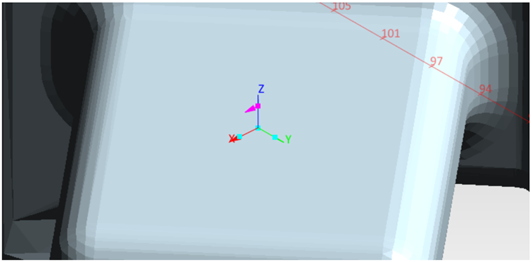
Vytvoření lokálního souřadného systému (LCS)
Rotace a orientování nového lokálního souřadnicového systému přesouváním modrých značek

Slide 32
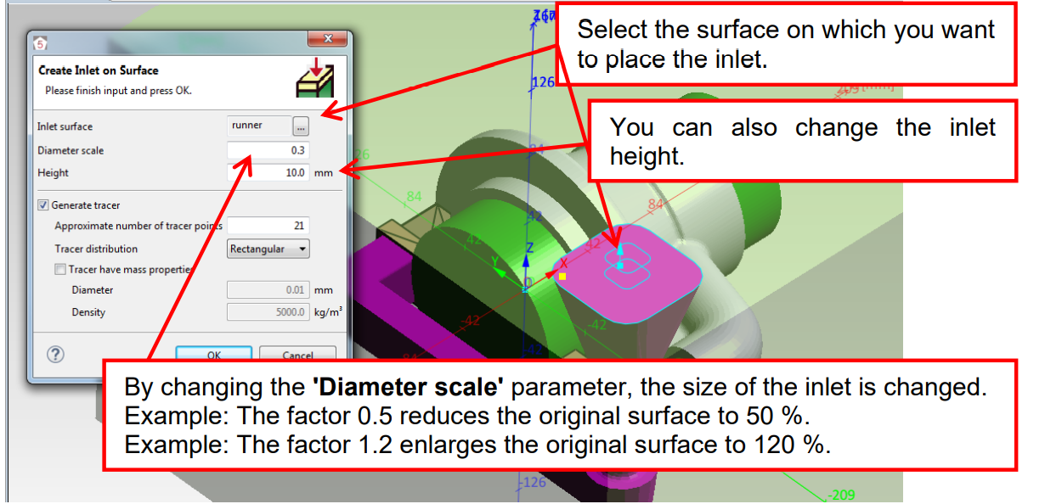
Definice „Inlet“
  Tvorba „Inlet on Surface“: Zvolte Create > Boundary > Inlet od Surface…
„Inlet on Surface“

Slide 33
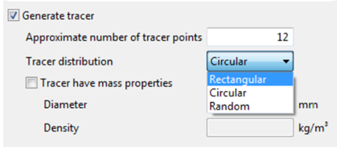
Trasovací částice
  Funkce „Tracer“ vám umožňuje vizualizovat dráhu proudění během plnění, např. kde a jak tavenina proudí uvnitř dutiny formy, kde se usazuje, nebo kde se vyskytuje turbulence.
  Stopovací částice jsou definovány ve spodní části dialogového okna „Inlet“. Pomocí možnosti „Generate Tracer“ můžete automaticky vytvořit trasovací body ve vstupním otvoru („Inlet“). Za tímto účelem stačí definovat počet trasovacích bodů a způsob rozložení v průřezové oblasti. Potom se trasovací body automaticky umístí do „Inlet“.
  Trasovací částice můžete umístit třemi různými způsoby. Ty jsou znázorněny na obrázku. Rozložení může být „Rectangular“ (pravoúhlé), „Circular“ (kruhové) nebo „Random“ (náhodné).
Generování „Fill Tracer“

Slide 34
Mesh Perspective
  V Mesh Perspective (perspektivě sítě) je nutné určit parametry výpočetní sítě, vygenerovat síť a rozhodnout, zda síť splňuje vaše požadavky. Základní možnosti síťování jsou stejné pro všechny procesy lití. Při vysokotlakém lití do formy se však používá jiný výpočetní algoritmus, který může zpracovávat nestrukturované sítě. To vyžaduje pokročilou generaci sítí. V následujícím textu jsou zdůrazněny rozdíly v postupu generování sítě. Pro jednotlivé případy.
  Pro generování sítě jsou dvě základní možnosti, které jsou stejné pro všechny procesy odlévání:
      „Number of Elements“ Program generuje síť, která primárně odpovídá definovanému počtu prvků. Jednoduše zadejte požadovaný počet prvků do pole „Number of Elements“. Vytváření sítě se pak provádí automaticky. V síti se však pravděpodobně neobjeví důležité geometrické prvky, jako jsou drážky, úkosy, tenké zářezy atd. Proto je obzvláště důležité zkontrolovat vygenerovanou síť.
      „Multiple Parameter Sets“ „Multiple Parameter Sets“ obsahuje tři různé metody generování sítě: „Classic“, „Min. Wall Thickness“ a “Equidistant“. Každé nastavení parametrů („Parameter Set“) můžete definovat individuálně pomocí libovolné metody a různých parametrů sítě.

Slide 35
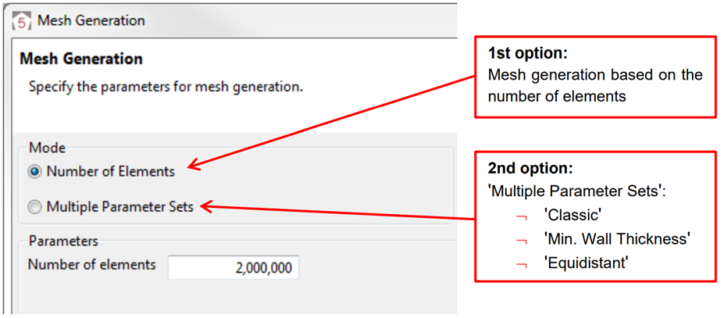
Mesh Perspective
Možnosti vytvoření sítě

Slide 36
Nastavení parametrů („Prameter Sets“)
  Pro vytváření různých sítí pro dané skupiny materiálů, musíte vytvořit sady parametrů. Při lití do pískových forem a při lití do trvalých forem jsou dostupná dvě výchozí nastavení parametrů: „Standard“ a „Advanced“. Při vysokotlakém lití do formy je dostupných šest nastavení: „Mold“, “Runner“, „Tempering Channel“, „Shot Chamber“, „Casting“ and „Gate“.
  Můžete však vytvořit více sad parametrů. Kromě toho můžete sady parametrů také přejmenovat nebo odstranit. Při vysokotlakém lití můžete odstranit všechny sady parametrů s výjimkou nejvyšší sady. Při lití do pískové formy a lití do trvalých forem nemůžete odstranit dvě nejvyšší sady parametrů (bez ohledu na název). Chcete-li je odstranit, změňte pořadí sad parametrů pomocí přetažení. Nakonec přiřaďte požadované skupiny materiálů jednotlivým sadám parametrů pomocí přetažení.
  Poznámka: Síť v nejnižší sadě parametrů (viz část „Parameter Sets“ na obrázku 75) překrývá síť z předchozích sad parametrů. Proto musí být vždy nejjemnější síť aplikována na nejnižší sadu parametrů.

Slide 37
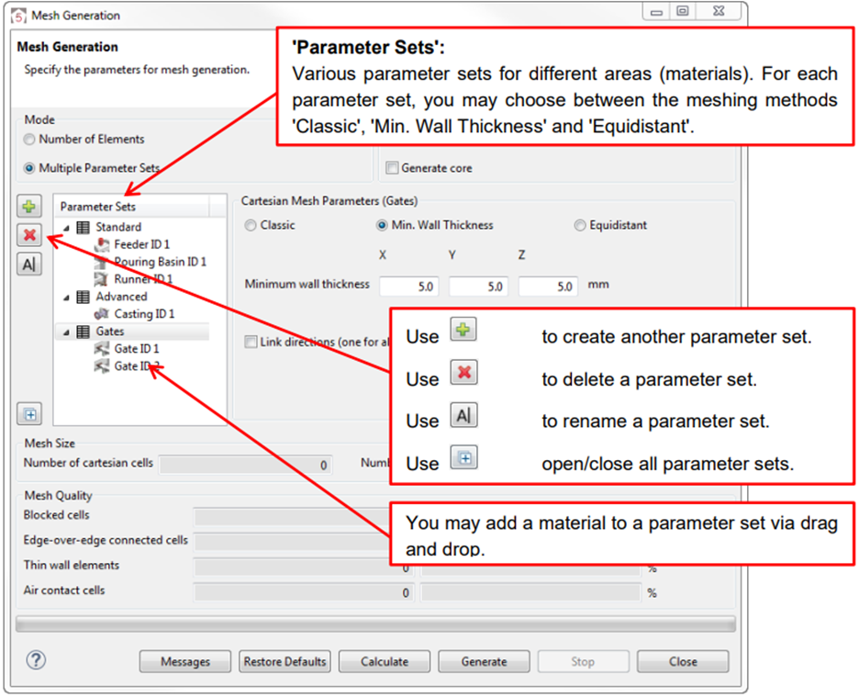
Nastavení parametrů („Prameter Sets“)
Vytváření sítě nastavení parametrů

Slide 38
Vytváření sítě pomocí Solver 5 (nedostupné pro vysokotlaké lití)
  Jak můžete jasně vidět na obrázku, geometrii není vždy možné s dostatečnou přesností popsat pouze pomocí elementů typu kvádru. Elementy sítě, které lze jednoznačně přiřadit ke skupině materiálů, jsou vybaveny odpovídající skupinou materiálů.
  S funkcí „Mesh for Solver 5“ jsou prvky na okrajích, které nelze jednoznačně přiřadit (zobrazeny oranžově), znovu zpracovány samostatně a program vytvoří některé další informace. Tyto informace budou později použity při výpočtu, například pro posouzení vlivu povrchového napětí. Funkce „Mesh for Solver 5“ je ve výchozím nastavení aktivní a lze jej v případě potřeby deaktivovat

Slide 39
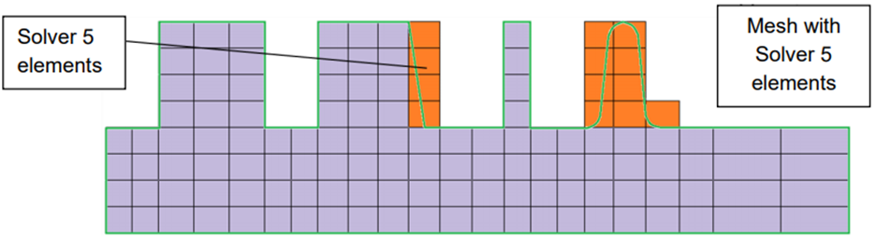
Vytváření sítě pomocí Solver 5 (nedostupné pro vysokotlaké lití)
Porovnání standartního Solveru a Solver 5
Pozor:
Elementy zohledněny Solverem 5 jsou buňky, rozdělené na materiál odlitku a materiál formy hranicí geometrie, takže se skládají například z poloviny z materiálu „Casting“ a z druhé poloviny z materiálu „Sand Mold“ (to znamená, že tyto buňky budou mít porozitu 50 %).

Slide 40
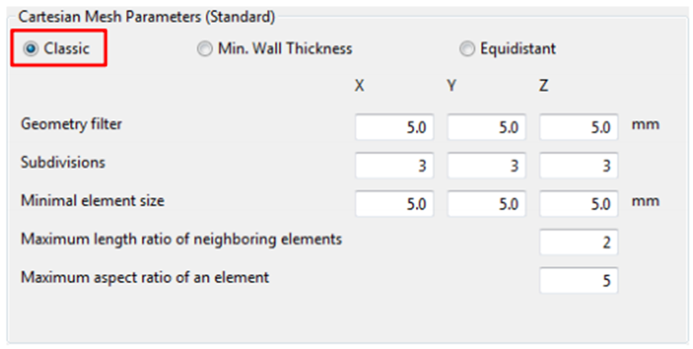
Standartní vytváření sítě
  V případě standartního generování sítě („Classic“) ovládáte počet prvků (velikost sítě) pomocí parametrů. Chcete-li povolit použití této metody síťování, nezapomeňte nastavit „Cartesian Mesh Parameters“ na „Classic“.
      „Geometry Filter“ Určuje minimální velikost kroku, se kterou je geometrie skenována jako první krok sítě.
      „Subdivisions“ Toto je počet podrozdělení, které mají být použity pro oblast, která byla identifikována po prvním kroku generování sítě.
      „Minimal Element Size“ Určuje minimální přípustnou tloušťku nejmenší vrstvy sítě.
      „Maximum length ratio of neighboring cells“ Určuje poměr velikostí, které mohou mít sousedící prvky.
      „Maximum aspect ration of an element“ Určuje maximální poměr délky, šířky a výšky prvku objektu.
Tvorba sítě – „Multiple Parameter Sets“ – „Classic“ (Standartní nastavení)

Slide 41
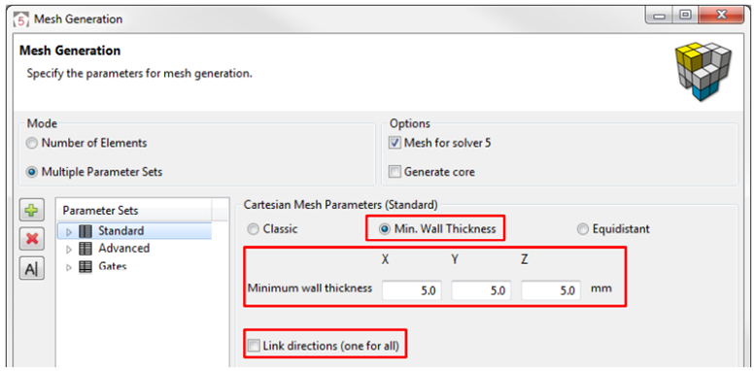
Vytváření sítě s použitím „Minimum wall thicknes“
  Pomocí metody „Minimum wall thickness“ (Minimální tloušťka stěny) program rozdělí předdefinovanou hodnotu „Minimum wall thickness“ na dva až tři prvky sítě. To znamená že, by tato hodnota měla zhruba odpovídat průměrné tloušťce stěny daného odlitku pro získání odpovídající sítě. Hodnoty pro každý směr souřadnic můžete zadat samostatně nebo jednu hodnotu pro všechny tři směry pomocí možnosti „Link Directions“.
Tvorba sítě – „Multiple Parameter Sets“ – „Minimum Wall Thickness“

Slide 42
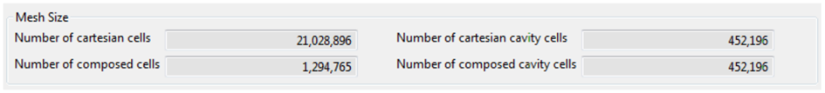
Kvalita sítě
  Při hodnocení kvality sítě je zásadní najít dobrý kompromis mezi počtem elementů sítě a časem výpočtu z toho odvozeným. Spíše malé elementy, které znamenají poměrně velké množství elementů sítě, obvykle povedou k dlouhým výpočetním časům. Po vygenerování sítě se okamžitě zobrazí počet prvků v dialogu „Mesh generation“. Ve všech procesech lití získáte informace o „Number of cartesian cells“ a „Number of cartesian cavity cells“. První hodnota označuje celkový počet elementů sítě. Druhá hodnota ukazuje počet elementů dutiny formy (místo proudění tekutého kovu). To jsou prvky, které mají nejvýraznější vliv na dobu výpočtu, protože zde je třeba řešit pohybové rovnice.
  Při vysokotlakém lití získáte další informace o síti. „Number of composed cells“ označuje celkový počet elementů sítě po procesu sloučení buněk. Vidíte, že obvykle lze ušetřit až 90% prvků ve formě. Podrobnosti pro „Number of cartesian cavity cells“ a „Number of composed cavity cel“ jsou totožné, protože u elementů v dutině formy není slučování buněk dovoleno.
Počet elementů sítě

Slide 43
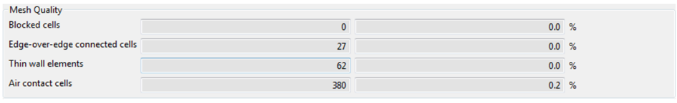
Kvalita sítě
  Dalším výsledkem zobrazeným přímo po vygenerování sítě je absolutní a relativní počet potenciálně kritických elementů. Čím větší je číslo, tím horší je síť. Nezapomeňte však vždy porovnat absolutní číslo s relativním počtem elementů. Například v jemné síti 27 chybných elementů není tak závažných jako v hrubé síti.
Počet potenciálně kritických elementů- absolutní vs. relativní

Slide 44
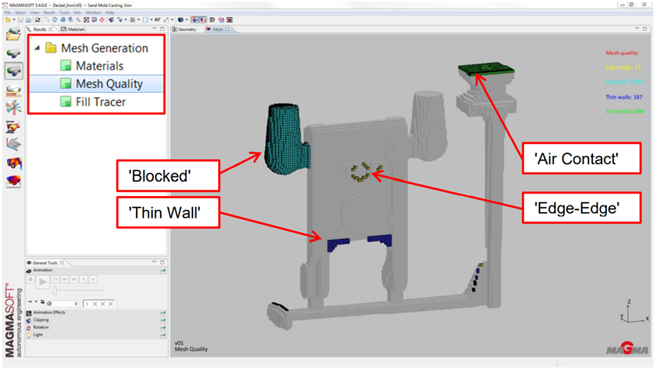
Kvalita sítě
  Nejprve zkontrolujte kvalitu sítě pomocí výsledků „Materials“. Zde vidíte, kolik prvků každého typu je k dispozici v tloušťce stěny. Obecným pravidlem je, že zářez by měl mít alespoň tři elementy. To platí také pro oblasti, kde se vyskytují reálné vady nebo místa, které jsou vystaveny vysokému namáhání.
  Výsledek „Mesh Quality“ ukazuje polohu potenciálně kritických elementů. Zde vidíte na první pohled, ve které oblasti jsou kritické elementy umístěny. Pokud se kritické prvky hromadí v určité oblasti, doporučujeme vám upravit parametry sítě.
Kontrola kvality sítě nástrojem „Mesh Quality result“

Slide 45
Kvalita sítě
  „Edge-Edge“ elementy jsou spojeny pouze hranou. V MAGMASOFT® jsou informace předávány styčnými plochami mezi dvěma elementy. Prvky „Edge-Edge“ si proto nemohou vyměňovat informace. Pokud máte, mnoho prvků „Edge-Edge“, může to již vést k nepřesnému výpočtu.
  „Thin Wall“ elementy se zobrazí, pokud je v tloušťce stěny pouze jeden prvek. Při odlévání to může být kritické, zatímco na spojení přetoků (ledvinek) s odlitkem jedna vrstva elementů není nijak kritická.
  „Blocked elements“ jsou znázorněny tam, kde elementy nemají žádný kontakt se vstupem tekutého kovu („Inlet“). Tato oblast tedy nemůže být během procesu plnění zaplněná. Nezapomeňte se vyhnout blokovaným prvkům. Pokud se prvky tohoto typu objeví ve vaší síti, změňte parametry sítě a opakujte proces generování sítě, dokud v síti nezůstanou žádné kritické prvky typu „Solver 5“.
  „Air Contact“ elementy jsou zobrazeny všude, kde má síťový prvek kontakt s okrajovou podmínkou pro vzduch, a tedy s okolní teplotou. Pro gravitační lití to platí samozřejmě pro oblasti v blízkosti licí jamky, protože tam je forma otevřená. Musíte se však ujistit, že se prvkům „Air Contact“ vyhnete v dutině formy. V těchto místech může docházet k odvádění nekontrolovatelně velkého množství tepla do okolního prostředí. Tím se výrazně sníží výsledná teplota. Kromě toho může vzduch zachycený během plnění formy z těchto míst nekontrolovaně unikat. To by se pak okamžitě projevilo na výsledcích tlaku vzduchu. Tyto elementy mohou například vzniknout kvůli špatně se překrývající geometrii nebo velkým vůlím mezi odlitkem a formou. Pokud se ve vaší síti objeví prvky „Air Contact“, změňte parametry sítě a opakujte proces generování sítě, dokud v síti dutiny formy nezůstanou žádné další prvky tohoto typu.

Slide 46
Kvalita sítě
  Kritické elementy typu „Solver 5“ (nejsou k dispozici při HPDC) označují spojení uvnitř sítě, která v modelu CAD neexistují. Elementem typu „Solver 5“ nenáleží stoprocentně materiálu formy ani odlitku, ale pouze např. 50%. Pokud jsou dva prvky tohoto typu umístěny vedle sebe, může jimi tavenina pomalu protékat. Pokud se prvky tohoto typu objeví ve vaší síti, změňte parametry sítě a opakujte proces vytváření sítě, dokud v síti nezůstanou žádné kritické prvky typu „Solver 5“. Chcete-li zobrazit kritické prvky typu Solver 5, nezapomeňte dodatečně aktivovat materiál formy v záložce „Materials“. Ve výsledku „Mesh Quality“ mohou být tyto elementy pouze zobrazeny v oblasti formy.
  „Element Aspect Ratio“ (k dispozici pouze při HPDC) označuje poměr délky / šířky / výšky jednotlivých seskupených objektů. To vám umožní snadno zjistit, zda jste splnili doporučené parametry.

Slide 47
Obecné rady pro vytváření sítí
  V následujícím textu získáte další obecné rady pro generování výpočetních sítí.
    Začátek a konec materiálu „Cast“ má nejvyšší prioritu, aby bylo zajištěno, že vnější obrysy odlitku jsou správně zmapovány v sítí.
    Geometrie je vždy skenována ve směru + X, + Y + Z.
    Při hledání identifikačních znaků v geometrii má materiál „Gate“ vyšší prioritu než např. Materiál „Casting“. To má zajistit, aby průřezová plocha zářezů byla v průběhu generování sítě co nejpřesnější.
    Při hledání identifikačních značek mají materiály formy nejmenší význam při určování sítě.
    Pořadí sad parametrů („Multiple Parameter Set“) má poměrně velký vliv na výsledek generování sítě. Hodnoty poslední (dolní) sady parametrů mají nejvyšší prioritu, a tak překrývají parametry z předchozí sady parametrů.
    U souboru STL může algoritmus síťování vykazovat mírně odlišné chování. Je to kvůli velkému počtu uzlových bodů, které vedou k dalším identifikačním značkám i v oblastech bez geometrických změn.
    Používáte-li symetrickou geometrii, je důležité zajistit, aby importované geometrie (STL, STEP) a odpovídající vygenerovaná síť byla opravdu symetrická, jinak mohou být výsledky plnění nesymetrické.

